Slide 1
描画エンジン開発Ⅰ・Ⅱ
UNIT12

Slide 2
授業内容
ラスタライザステート
様々な幾何プリミティブの描画
  立方体
  円柱
  球
  カプセル

Slide 3
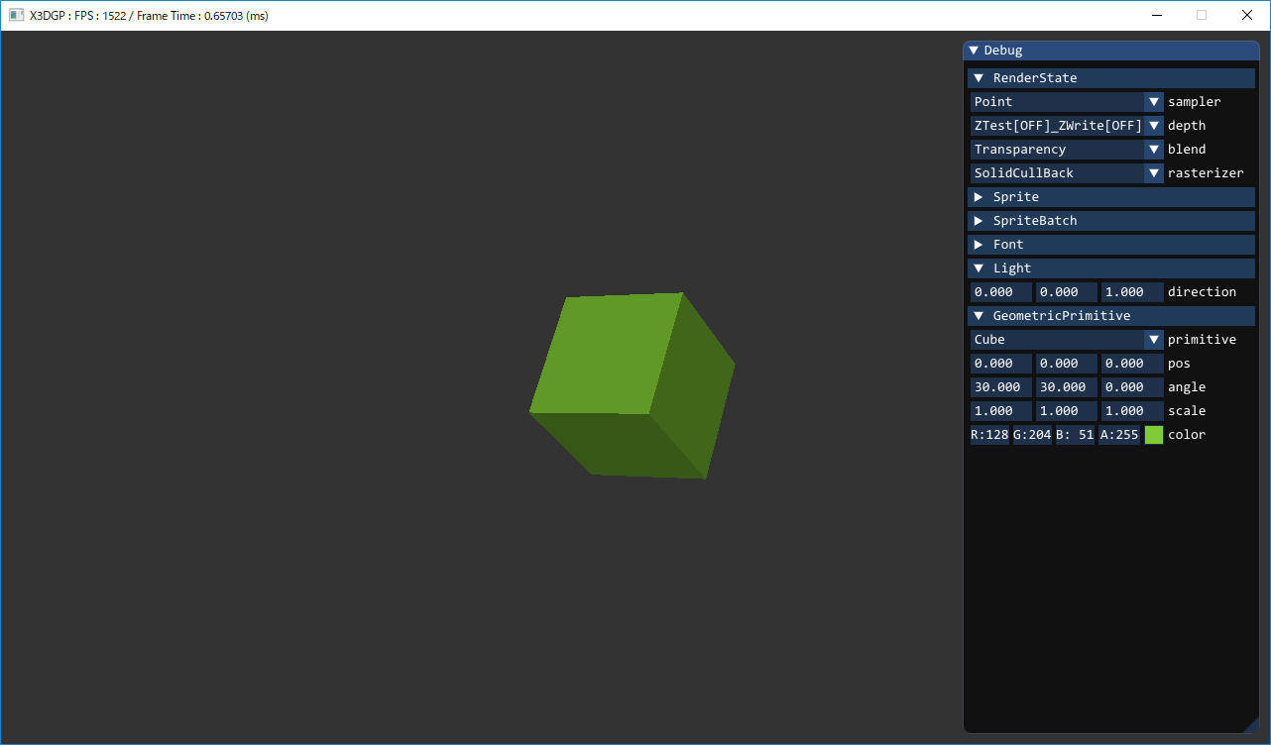
実行結果（塗りつぶし/裏面カリング）

Slide 4
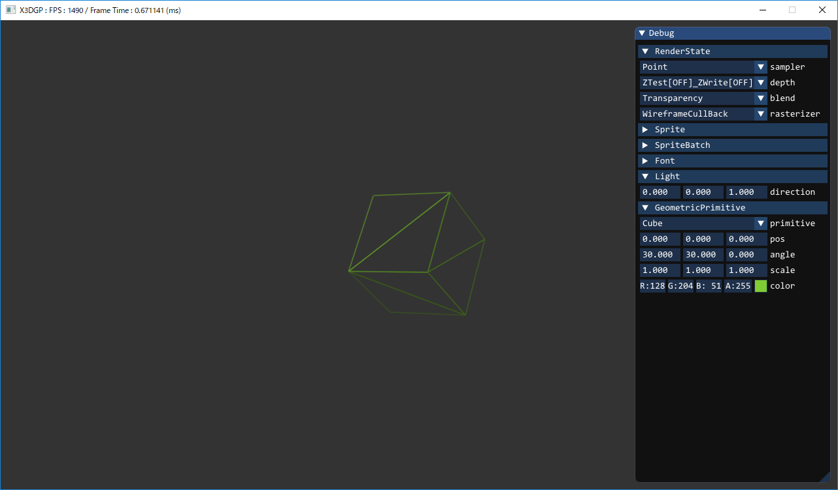
実行結果（ワイヤフレーム/裏面カリング）

Slide 5

実行結果（ワイヤフレーム/カリングなし）

Slide 6
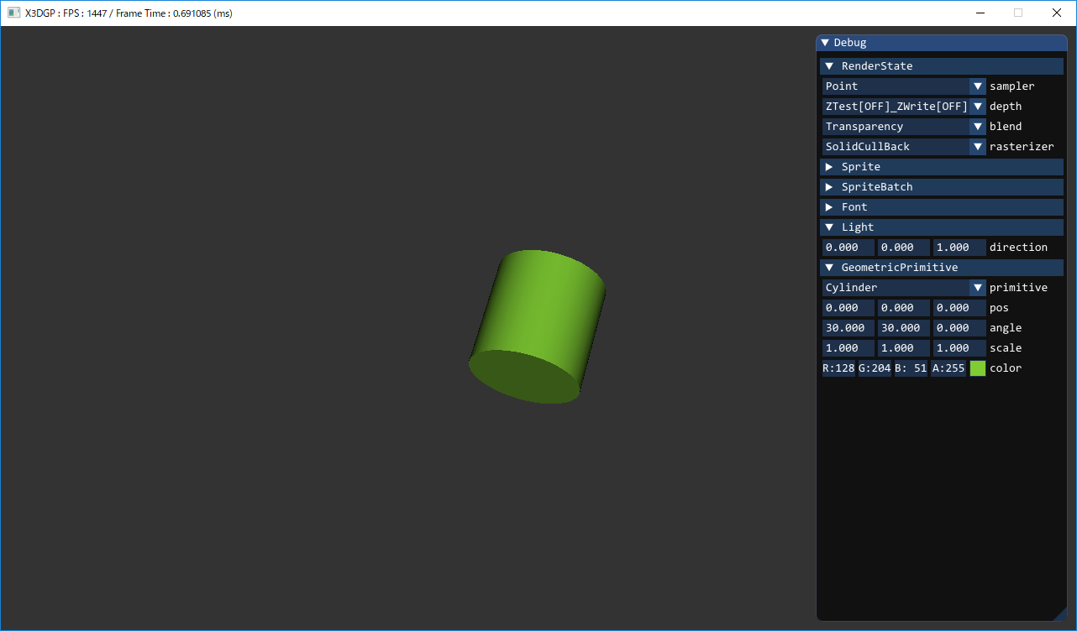
実行結果（塗りつぶし/裏面カリング）

Slide 7
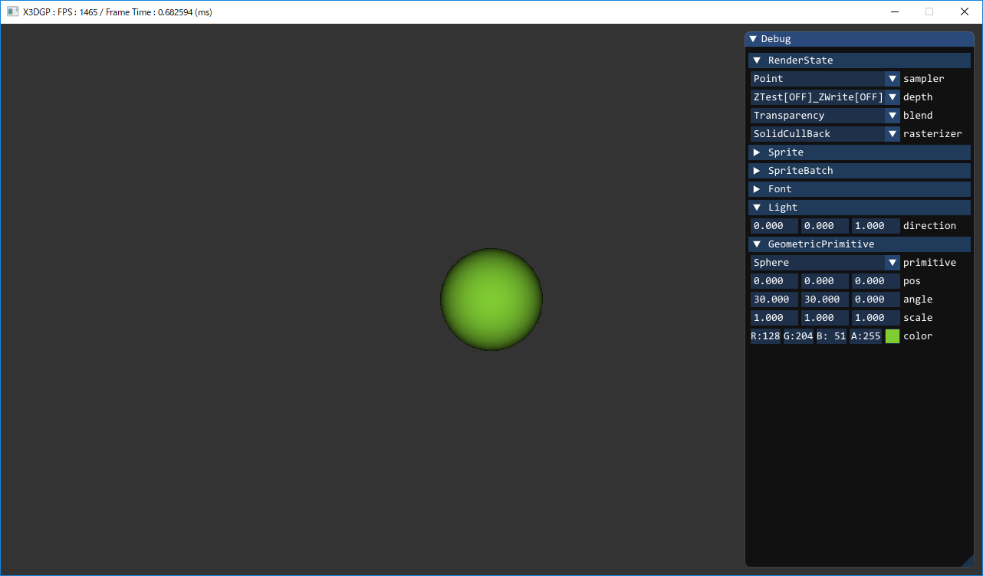
実行結果（塗りつぶし/裏面カリング）

Slide 8
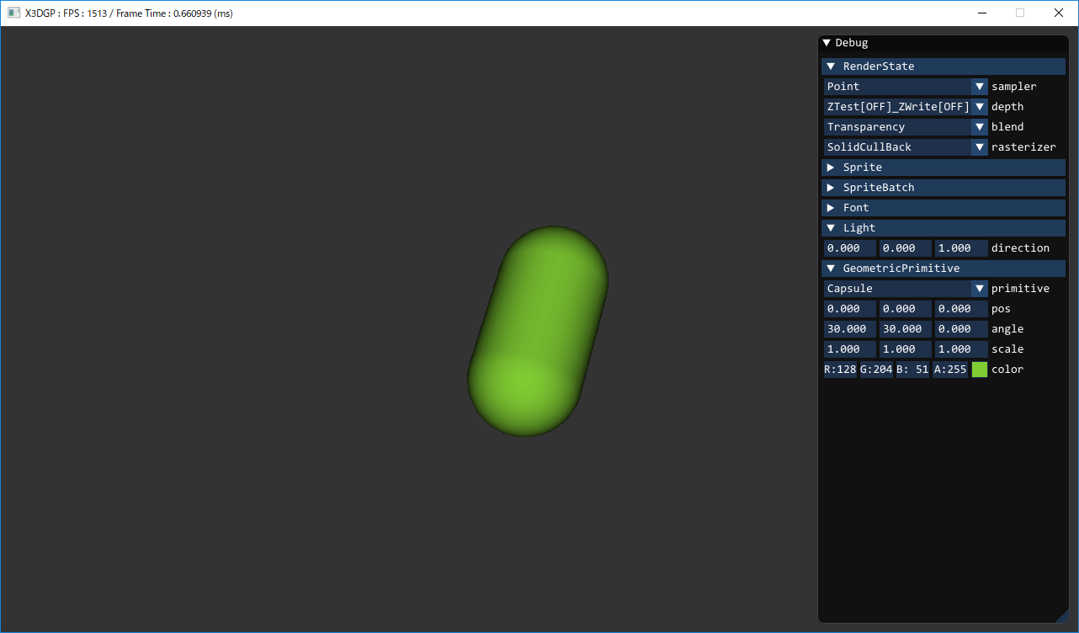
実行結果（塗りつぶし/裏面カリング）

Slide 9
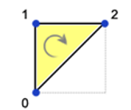
三角形の描画
三角形を描画するには3つの頂点が必要
3つの頂点の内側を色で塗りつぶすことで面を描画している。
3つの頂点を結んだ線を描画設定することもできる
頂点を時計回りで構成するか、反時計回りで構成するかで
面の向きが決まる
面を表面、裏面を描画するか設定できる

Slide 10
実習内容
ラスタライザーステートを作成し、ラスタライズを確認する
  塗りつぶし、ワイヤーフレーム
  カリング
以下のプリミティブをプログラムで作成し、描画する。
  立方体
  円柱
  球
  カプセル

